Slide 1
ΣΕΕ Αττικής: Στρατηγική, Στόχοι, Προτεραιότητες, Πρόγραμμα Δράσης
Γ. Σταμπουλής
Τμήμα Οικονομικών Επιστημών, Πανεπιστήμιο Θεσσαλίας

Slide 2
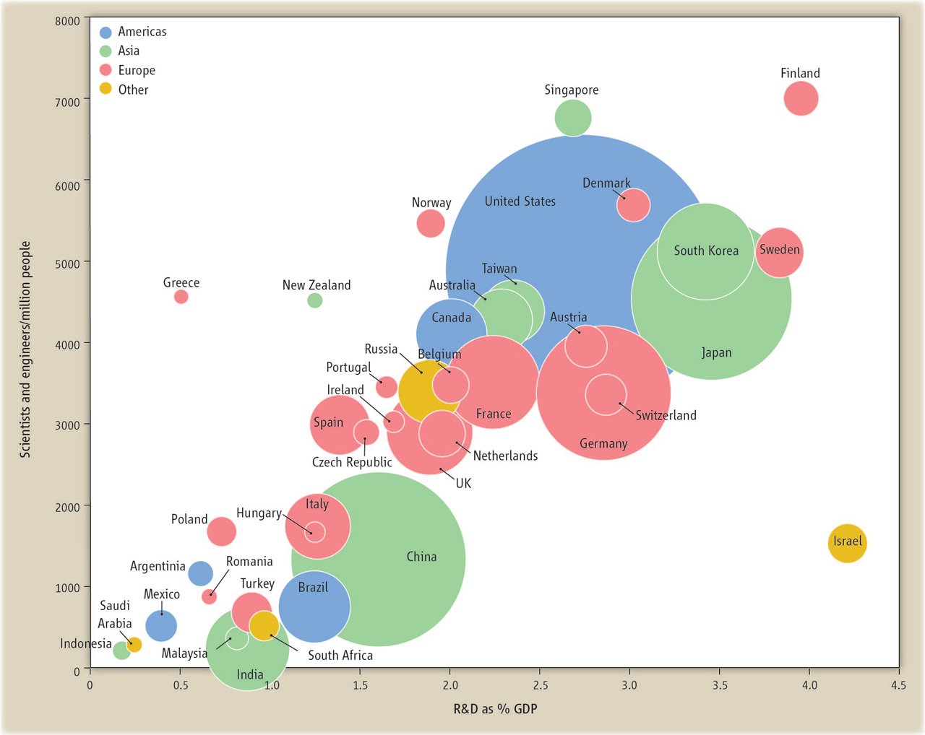
Fig. 2.
Notes:
Fig. 2. R&D spending by country in 2011 by percent of GDP and percent of population who are scientists and engineers.The size of the circles show the country's total R&D spending.

Slide 3
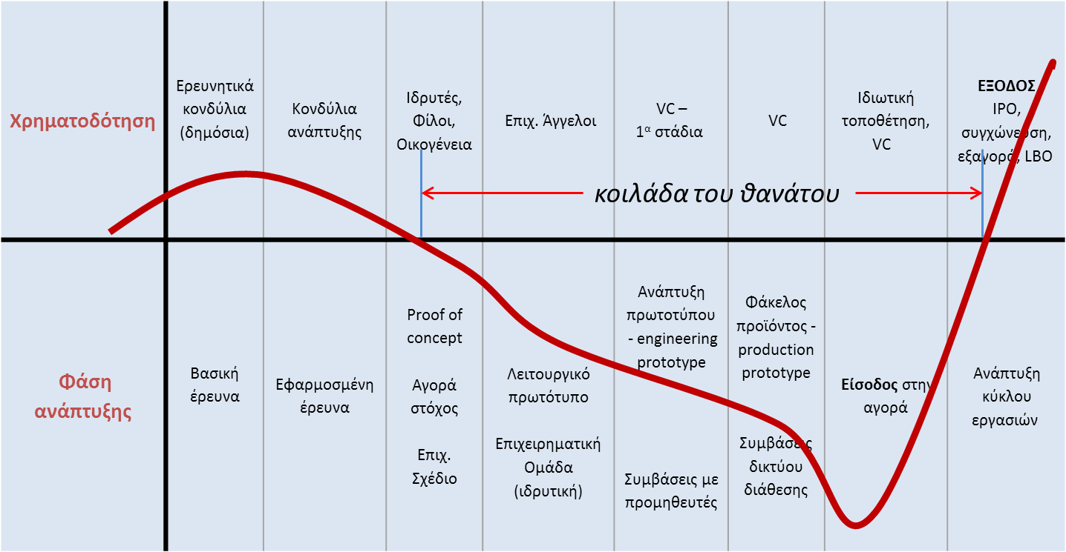
Νέοι κλάδοι - Νέες επιχειρήσεις

Slide 4
Αξιοποίηση ερευνητικών αποτελεσμάτων
Δημόσια E&A
(ΑΕΙ, ΕΚ)
customer- driven Ε&Α, καινοτόμες προμήθειες
proof-of-concept,
επιδεικτικά έργα
Clusters
τεχνοβλαστοί
επιστημονικό και δημιουργικό δυναμικό
εξωστρέφεια &
εξαγωγές
Ε&Α στις επιχειρήσεις
νεοφυείς
εκκόλαψη νεοφυών
Ανάπτυξη Ε&Α&Κ στον παραγωγικό τομέα
υποδομές έρευνας & εκπαίδευσης
εκκολαπτήρια, θερμοκοιτίδες κλπ
επιχειρηματικές υποτροφίες
μηχανισμοί χρηματοδότησης
εκθέσεις, διεθνείς συνεργασίες, φορέας προβολής και προώθησης, σχέδια εξωστρέφειας, soft landing, γραφεία υποδοχής
κουπόνια καινοτομίας
Δομές δημιουργικής μάθησης & συνεργασίας
ανάπτυξη καινοτομικών και επιχειρηματικών ικανοτήτων

Slide 5
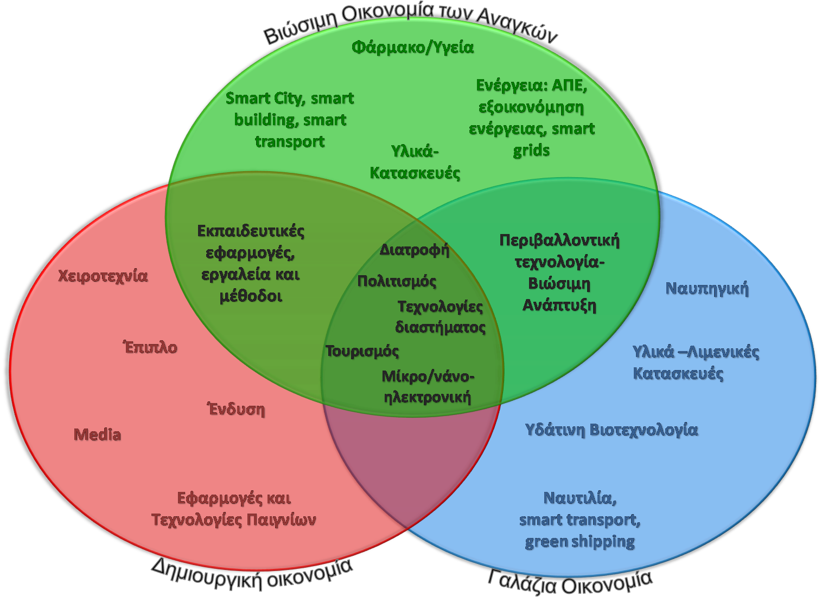
Ενδεικτικές αιχμές στα Πεδία Εξειδίκευσης της Αττικής

Slide 6
Συνεργατικοί σχηματισμοί στα πεδία εξειδίκευσης
Δημιουργική οικονομία | Γαλάζια οικονομία | Βιώσιμη Οικονομία των Αναγκών
-Τεχνολογικές εφαρμογές παιγνίων και αναψυχής -Λογισμικό και εφαρμογές μικρο/νάνο-ηλεκτρονικής -Προϊόντα υψηλής δημιουργικότητας (ένδυση, έπιπλο, διακόσμηση, χειροτεχνία κλπ) -Ειδικές μορφές τουρισμού -Περιβάλλοντα διάχυτης νοημοσύνης για εξατομίκευση υπηρεσιών στην εκπαίδευση, τον τουρισμό, την αναψυχή και τον πολιτισμό -Μedia, Πολιτιστική ταυτότητα και δημιουργία περιεχομένου. Κινηματογράφος -Τεχνολογίες πολιτιστικής προστασίας και διαχείρισης -Αλυσίδα διατροφή- τουρισμός-πολιτισμός | -Ναυπηγική μικρών και μεσαίων σκαφών -Υδατοκαλλιέργιες, Αλιεία διατροφή, προϊόντα υψηλής διατροφικής αξίας -Υδάτινη βιοτεχνολογία -Θαλάσσιος τουρισμός -Μέθοδοι και υλικά λιμενικών κατασκευών -Αλυσίδα αξίας της ναυτιλίας, των τουριστικών σκαφών, του θαλάσσιου τουρισμού, smart transport, green shipping | -Αγρο-διατροφή, ανάπτυξη νέων προϊόντων και εφοδιαστική αλυσίδα -Φάρμακο/υγεία -Προϊόντα και υπηρεσίες μαζικής διάχυτης νοημοσύνης -ΑΠΕ, smart grids -Smart Cities, smart buildings, ευφυείς υποδομές, -Διαχείριση και εκμετάλλευση αποβλήτων, απορριμμάτων και υπολειμμάτων για παραγωγή ενέργειας και προϊόντων υψηλής προστιθέμενης αξίας -Κλασσική και ανάστροφη εφοδιαστική αλυσίδα με στόχο τη μεταπώληση, την επαναχρησιμοποίηση ή την ανακύκλωση σε διεθνή δίκτυα -Mobile apps - ψηφιακές πλατφόρμες υπηρεσιών
-Eφαρμογές και τεχνολογίες διαστήματος και γεωπληροφορικής -Λογισμικό και εφαρμογές μικρο/νάνο-ηλεκτρονικής

Slide 7
Α.Π 1.a Δημιουργία δομών και υποδομών έρευνας και καινοτομίας (Ε&Κ)
Σκοπιμότητα | Δράσεις
Διαμόρφωση περιφερειακής δομής συντονισμού, τεκμηρίωσης, συμμετοχικού σχεδιασμού και υποστήριξης της έρευνας και καινοτομίας (Ε&Κ) | Δράση 1.a.1 Κέντρο Καινοτομίας Περιφέρειας Αττικής
 | Δράση 1.a.2.Ι-ΙΙΙ Ανάπτυξη και λειτουργία τεχνολογικών πλατφορμών και δικτύων μάθησης
Ανάπτυξη υποδομών, δομών και δραστηριοτήτων Ε&Α&Κ κρίσιμων για τους ΤΕ της Αττικής, όπου υπάρχει υστέρηση | Δράση 1.a.3.Ι-ΙΙΙ Ανάπτυξη Υποδομών και Δομών σε κρίσιμες περιοχές και τομείς Ε&Κ
Ανάπτυξη καινοτομικής και δημιουργικής κουλτούρας | Δράση 1.a.4: Δομές δημιουργικής μάθησης και συνεργασίας μέσα και έξω από το σχολείο (technology playgrounds, creativity parks, …)
 | Δράση 1.a.5: Διάχυση και ενημέρωση των ερευνητικών αποτελεσμάτων AΕΙ-ΕΚ στο ευρύ κοινό, στα σχολεία και σε συλλογικούς φορείς και φορείς ΤΑ

Slide 8
Α.Π 1.b Αύξηση των δαπανών των επιχειρήσεων για Ε&ΤΑ&Κ
Σκοπιμότητα | Δράσεις
Δομές κινητοποίησης (animation), δικτύωσης και πύκνωσης οικοσυστήματος | Δράση 1.b.1 Ίδρυση και λειτουργία Εκκολαπτηρίων και Θερμοκοιτίδων εντός των ΕΚ και ΑΕΙ της Αττικής
 | Δράση 1.b.2 Μητρώο συμβούλων σε ζητήματα διαχείρισης πνευματικής και βιομηχανικής ιδιοκτησίας
Δράσεις ενίσχυσης δημοσίων ερευνητικών φορέων για παροχή υπηρεσιών Ε&Τ | Δράση 1.b.3.Ι-ΙΙΙ Πιστοποίηση δημοσίων φορέων έρευνας και τεχνολογικών υπηρεσιών για την παροχή εξειδικευμένων υπηρεσιών Ε&Τ
 | Δράση 1.b.4.Ι-ΙΙΙ Ενίσχυση δημοσίων φορέων έρευνας και τεχνολογικών υπηρεσιών για την παροχή εξειδικευμένων υπηρεσιών
Aξιοποίηση ερευνητικών αποτελεσμάτων | Δράση 1.b.5.Ι-ΙΙΙ Ενίσχυση σχεδίων διερεύνησης της σκοπιμότητας αξιοποίησης ερευνητικών αποτελεσμάτων (proof-of-concept)
 | Δράση 1.b.6.I-III : Ανάπτυξη έργων επίδειξης-εφαρμογής αποτελεσμάτων έρευνας
Έλξη δημόσιων δραστηριοτήτων Ε&Α από την οικονομία των αναγκών | Δράση 1.b.7.Ι-ΙΙΙ Δημιουργία καινοτόμων προϊόντων/υπηρεσιών που προτείνονται από επιχειρήσεις, φορείς του δημοσίου και της ΤΑ, δημόσια διαβούλευση κλπ. (customer- driven)
 | Δράση 1.b.8 Χρηματοδότηση δράσεων τύπου “hackathon”
Στήριξη μακροπρόθεσμων δράσεων Ε&Α&Κ | Δράση 1.b.9.Ι-ΙΙΙ. Ενίσχυση μεσοπρόθεσμων και μακροπρόθεσμων δράσεων Ε&Α&Κ στα πεδία εξειδίκευσης από επιχειρήσεις ή συνεργατικούς σχηματισμούς

Slide 9
Α.Π 2b Ανάπτυξη προϊόντων και υπηρεσιών ΤΠΕ, ηλεκτρονικό εμπόριο και αύξηση της ζήτησης για ΤΠΕ
Σκοπιμότητα | Δράσεις
Ανάπτυξη προϊόντων και εργαλείων ΤΠΕ | Δράση 2.b.1.Ι-III: Ενίσχυση ανάπτυξης προϊόντων και υπηρεσιών ΤΠΕ
Ανάπτυξη εφαρμογών e-επιχειρείν | Δράση 2.b.2.I-ΙΙΙ: Ανάπτυξη εφαρμογών e-επιχειρείν από μεμονωμένες επιχειρήσεις ή ομάδες επιχειρήσεων
 | Δράση 2.b.3: Ενίσχυση της ανάπτυξης ψηφιακών πλατφορμών επιχειρηματικών συναλλαγών και συνεργασίας μεταξύ επιχειρήσεων, μεταξύ επιχειρήσεων και καταναλωτών και μεταξύ επιχειρήσεων και φορέων του δημοσίου (B2B, B2C, C2C κλπ)
Ψηφιακές υποδομές για το οικοσύστημα της επιχειρηματικότητας | Δράση 2.b.4: Ανάπτυξη ψηφιακών υποδομών δικτύωσης και συνεργασίας μεταξύ των φορέων στήριξης και κινητοποίησης, των MME, των ΑΕΙ και Ερευνητικών Κέντρων
 | Δράση 2.b.5: Ενίσχυση της ίδρυσης και ανάπτυξης ψηφιακών πλατφορμών χρηματοδότησης από το πλήθος (crowdfunding), μικροπίστωσης, ανεύρεσης πόρων από το πλήθος (crowdsourcing), δικτύων υποστήριξης (επιχειρηματικών αγγέλων, μεντόρων, coaches, θερμοκοιτίδων κλπ), υποβολής ιδεών και προτάσεων και συμμετοχικής αξιολόγησης προτάσεων, ιδεών

Slide 10
Α.Π 2c - Ενίσχυση των εφαρμογών ΤΠΕ στον τομέα της ηλεκτρονικής διακυβέρνησης, της ηλεκτρονικής μάθησης, της ηλεκτρονικής ένταξης, του ηλεκτρονικού πολιτισμού και της ηλεκτρονικής υγείας
Σκοπιμότητα | Δράσεις
Ανάπτυξη εφαρμογών ΤΠΕ ψηφιακού και αλληλεπιδραστικού περιεχομένου και υπηρεσιών | Δράση 2.c.1.Ι-ΙΙΙ: Ενίσχυση έργων ανάπτυξης καινοτόμων προϊόντων και υπηρεσιών ΤΠΕ, από νεοφυείς και υφιστάμενες επιχειρήσεις, στο πλαίσιο προσκλήσεων προμηθειών φορέων του Δημοσίου (ΤΑ, ΝΠΔΔ, ΝΠΙΔ κοκ) - καινοτόμες προμήθειες, επιδεικτικά, πιλοτικά έργα και έργα φάροι
 | Δράση 2.c.2.I-ΙΙΙ: Ανάπτυξη εφαρμογών ΤΠΕ ψηφιακού και αλληλεπιδραστικού περιεχομένου και λειτουργίας
 | Δράση 2.c.3: Κουπόνια καινοτομίας για επιχειρήσεις ΤΠΕ που συμμετέχουν στις δράσεις 2.b.1.Ι_ΙΙΙ, 2.b.2.Ι-ΙΙΙ, 2.c.1.I-III, 2.c.2.I-III
 | Δράση 2.c.4: Επιχειρηματικές υποτροφίες για πλήρη απασχόληση για μέλη επιχειρηματικών ομάδων ΤΠΕ της Δράσης 2.c.1.I-III

Slide 11
Α.Π.3.a.1 Αύξηση των επιχειρήσεων σε τομείς υψηλής προστιθέμενης αξίας - Ι
Σκοπιμότητα | Δράσεις
Δομές διαχείρισης, κινητοποίησης (animation), δικτύωσης και πύκνωσης οικοσυστήματος | Δράση 3.a.1: Ενίσχυση για την ίδρυση και λειτουργία Εκκολαπτηρίων και Θερμοκοιτίδων εκτός των ΕΚ και ΑΕΙ της Αττικής
 | Δράση 3.a.2: Προγράμματα, υποστήριξης, εκπαίδευσης και κατάρτισης και δικτύωσης προσωπικού δομών κινητοποίησης και μελών των δικτύων τους (μεντόρων, επιχειρηματικών αγγέλων κλπ.)
Δράσεις δημιουργίας και ανάπτυξης νεοφυών επιχειρήσεων (start-ups) | Δράση 3.a.3: Ενίσχυση επιχειρηματικών ομάδων στο στάδιο εκκόλαψης (με αξιοποίηση επιχειρηματικών υποτροφιών και κουπονιών καινοτομίας)
 | Δράση 3.a.4.Ι-ΙΙΙ: Ενίσχυση της ίδρυσης και ανάπτυξης νεοφυών επιχειρήσεων για την υλοποίηση του επιχειρηματικού σχεδίου τους για 1-2 έτη (με αξιοποίηση κουπονιών καινοτομίας)
 | Δράση 3.a.5: Επιχειρηματικές υποτροφίες (από ΕΚΤ) για μέλη επιχειρηματικών ομάδων των Δράσεων 3.a.3 και 3.a.9
 | Δράση 3.a.6: Κουπόνια καινοτομίας για επιχειρήσεις των δράσεων 3.a.3, 3.a.4, 3.a.9 και 3.a.10.
 | Δράση 3.a.7 Ι-ΙΙΙ: Δραστηριότητες προσέλκυσης και βράβευσης καινοτόμων επιχειρηματικών ιδεών σε πεδία εξειδίκευσης
 | Δράση 3.a.8: Στήριξη νεοφυών επιχειρήσεων και ΜμΕ για την προστασία της βιομηχανικής και πνευματικής ιδιοκτησίας

Slide 12
Α.Π.3.a.1 Αύξηση των επιχειρήσεων σε τομείς υψηλής προστιθέμενης αξίας - ΙΙ
Σκοπιμότητα | Δράσεις
Χρηματοδοτικοί μηχανισμοί για νεοφυείς επιχειρήσεις και υποστήριξη καινοτομίας σε ΜμΕ | Δράση 3.a.9: Μηχανισμοί ενίσχυσης χρηματοδοτικών εργαλείων (Matching Funds)
Δημιουργία συνεργατικών σχηματισμών | Δράση 3.a.10.Ι-ΙΙΙ: Δημιουργία συνεργατικών σχηματισμών (cluster)
Ενθάρρυνση πιλοτικής δοκιμής ιδεών και διαμόρφωσης καινοτόμων προδιαγραφών | Δράση 3.a.11: Ανάπτυξη και εφαρμογή “πρωτοκόλλων” ή σημάτων
 | Δράση 3.a.12: Ενίσχυση για την πραγματοποίηση δοκιμών προϊόντων και υπηρεσιών στην Αττική
 | Δράση 3.a.13.Ι-ΙΙΙ: Ενίσχυση έργων ανάπτυξης καινοτόμων προϊόντων και υπηρεσιών στο πλαίσιο προσκλήσεων προμηθειών φορέων του Δημοσίου (ΤΑ, ΝΠΔΔ, ΝΠΙΔ κοκ)

Slide 13
Α.Π 3c Στήριξη της δημιουργίας και της επέκτασης προηγμένων ικανοτήτων για την ανάπτυξη προϊόντων και υπηρεσιών
Σκοπιμότητα | Δράσεις
Ενίσχυση ΜμΕ για την ανάπτυξη νέων προϊόντων και υπηρεσιών έντασης γνώσης ή υψηλής προστιθέμενης αξίας | Δράση 3.c.1.Ι-ΙΙΙ: Ενίσχυση έργων ανάπτυξης καινοτόμων προϊόντων σε κάθε πεδίο εξειδίκευσης
 | Δράση 3.c.2.Ι-ΙΙΙ: Ενίσχυση ΜμΕ για την ανάπτυξη σύγχρονων μεθόδων παραγωγής σε κάθε πεδίο εξειδίκευσης
Ολοκληρωμένα σχέδια ανασυγκρότησης ΜμΕ σε κλάδους με νέες δυνατότητες | Δράση 3.c.3 Ι-ΙΙΙ : Ενίσχυση ΜμΕ σε κλάδους με νέες δυνατότητες ανάπτυξης για την υλοποίηση ολοκληρωμένων σχεδίων αναδιάρθρωσης
 | Δράση 3.c.4 Ι-ΙΙΙ: Ενίσχυση ομάδων ΜμΕ σε κλάδους με νέες δυνατότητες ανάπτυξης για την υλοποίηση ολοκληρωμένων σχεδίων αναδιάρθρωσης μέσω της συγκρότησης συνεργατικών σχηματισμών
Ενίσχυση υφιστάμενων και συγκρότηση νέων συνεργατικών σχηματισμών | Δράση 3.c.5 Ι-ΙΙΙ: Ενίσχυση υφιστάμενων και υποστήριξη και ενίσχυση για τη συγκρότηση νέων συνεργατικών σχηματισμών
Ανάπτυξη επαγγελματικών γνώσεων και δεξιοτήτων στα αντικείμενα της καινοτομίας και επιχειρηματικότητας | Δράση 3.c.6 Ι-ΙΙΙ: Ενίσχυση της απασχόλησης δυναμικού σε μακροπρόθεσμα έργα Ε&Α σε υφιστάμενες επιχειρήσεις

Slide 14
Α.Π 3d Στήριξη της ικανότητας των ΜμΕ να αναπτύσσονται σε περιφερειακές, εθνικές και διεθνείς αγορές, και να συμμετέχουν σε διαδικασίες καινοτομίας
Σκοπιμότητα | Δράσεις
Ενίσχυση της πρόσβασης επιχειρήσεων σε νέες αγορές, της δικτύωσης για ερευνητικές και παραγωγικές συνεργασίες | Δράση 3.d.1: Συμμετοχή επιχειρήσεων σε διεθνείς εκθέσεις και συνέδρια, οργάνωση επιχειρηματικών αποστολών.
 | Δράση 3.d.2: Οργάνωση διεθνούς εμβέλειας κλαδικών εκθέσεων
 | Δράση 3.d.3: Συμμετοχές σε διεθνείς τεχνολογικές, εμπορικές και επιχειρηματικές συνεργασίες και δίκτυα καθώς και ανταλλαγή επισκέψεων
Δράσεις εξωστρέφειας μέσω προώθησης της Αττικής και των προϊόντων/υπηρεσιών επιχειρήσεων σε νέες ή υφιστάμενες αγορές στο εξωτερικό | Δράση 3.d.4: Εξειδικευμένες μελέτες για στόχευση αγορών (market analysis), προϊόντων και συγκριτικής ανάλυσης του ανταγωνισμού
 | Δράση 3.d.5: Προετοιμασία, εφαρμογή και αξιολόγηση «περιφερειακών σχεδίων εξωστρέφειας»
 | Δράση 3.d.6: Σύσταση φορέα με σκοπό την ανάδειξη, προβολή και προώθηση τοπικά παραγόμενων προϊόντων
 | Δράση 3.d.7: Δημιουργία γραφείου (“film commission”, “music commission”, “festival commission”)
Διεθνής δικτύωση του οικοσυστήματος της νέας και αλληλέγγυας επιχειρηματικότητας | Δράση 3.d.8 Υποστήριξη δράσεων διεθνοποίησης, διοργάνωσης διεθνών συναντήσεων, δικτύωσης φορέων στήριξης της νέας και αλληλέγγυας επιχειρηματικότητας
 | Δράση 3.d.9: Δημιουργία και υποστήριξη δράσεων “Soft Landing”

Slide 15
Ομάδες Εργασίας
Υγρά Απόβλητα
Στερεά Απόβλητα (Ανακύκλωση-Επαναχρησιμοποίηση)
Ενέργεια

